Slide 1
BOARDING PASS
FLIGHT
B345
Erasmus Angers
(26/01/2025 - 9/02/2025)
GATE
D8
SEAT
29E
Eva ed Eleonora

Slide 2
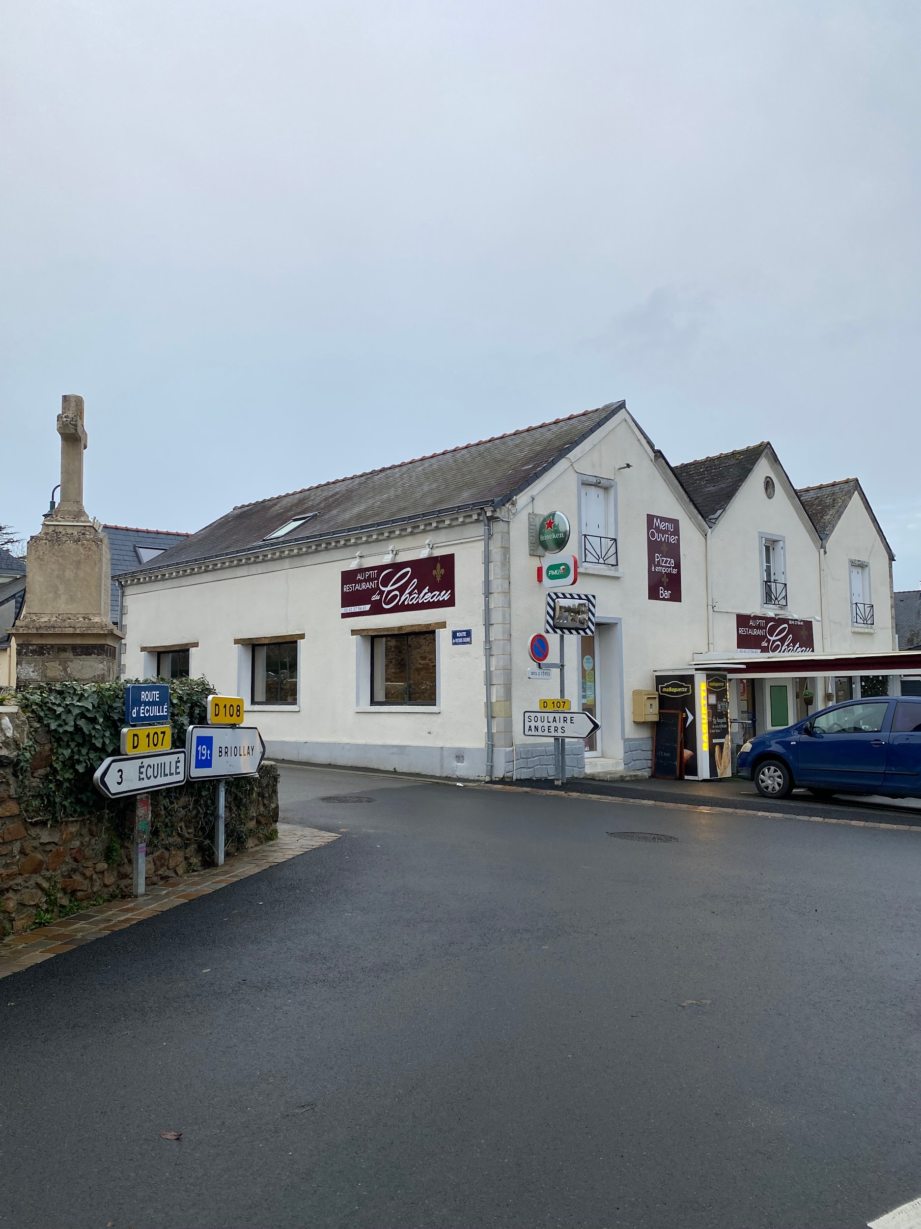
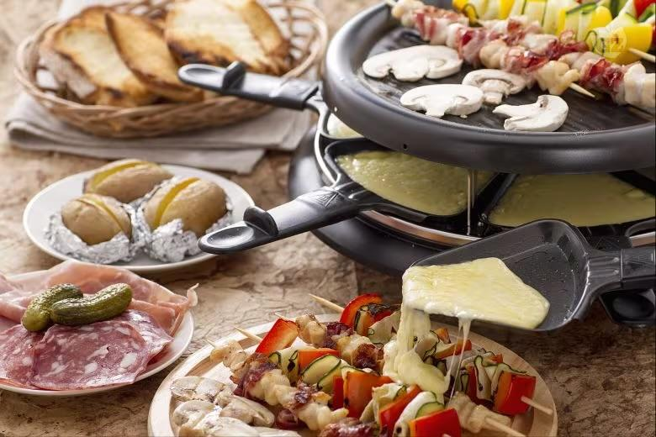
Vita in famiglia
Siamo state accolte da delle famiglie molto gentili e sempre disponibili. Sin dal primo giorno ci hanno fatto sentire a casa.
Uno dei miei momenti preferiti era la cena, lunga, conviviale, con piatti tipici come la raclette, gratin, formaggi locali e dolci artigianali.
In casa si parlava solo francese, ciò ci ha aiutato molto a migliorare la comprensione oltre alla capacità di espressione.
Nonostante le differenze culturali, abbiamo trovato un ambiente aperto, rispettoso e curioso nei confronti della nostra vita italiana e nella cultura stessa.

Slide 3
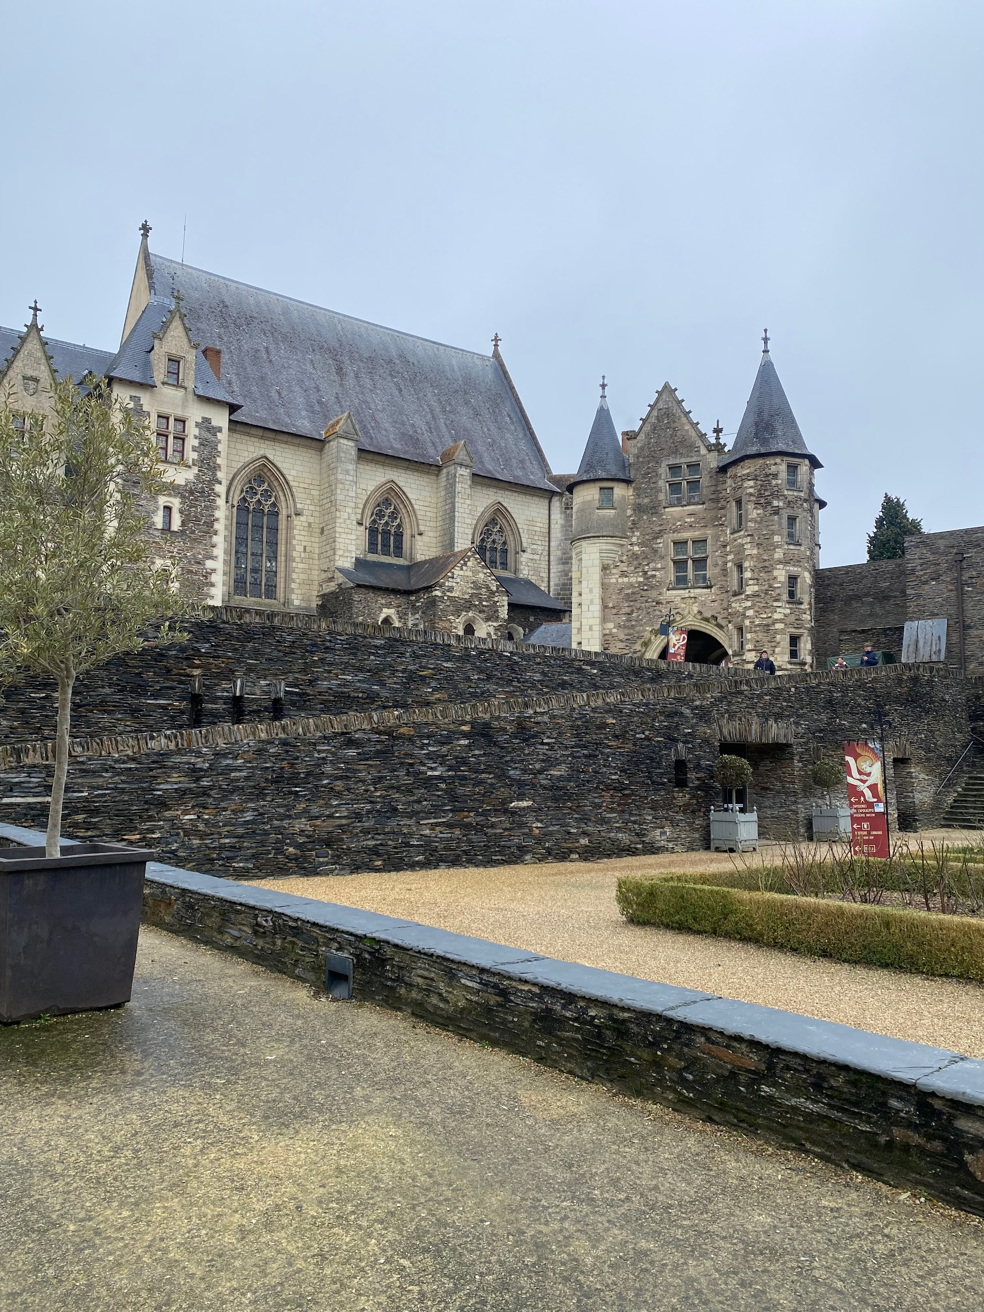
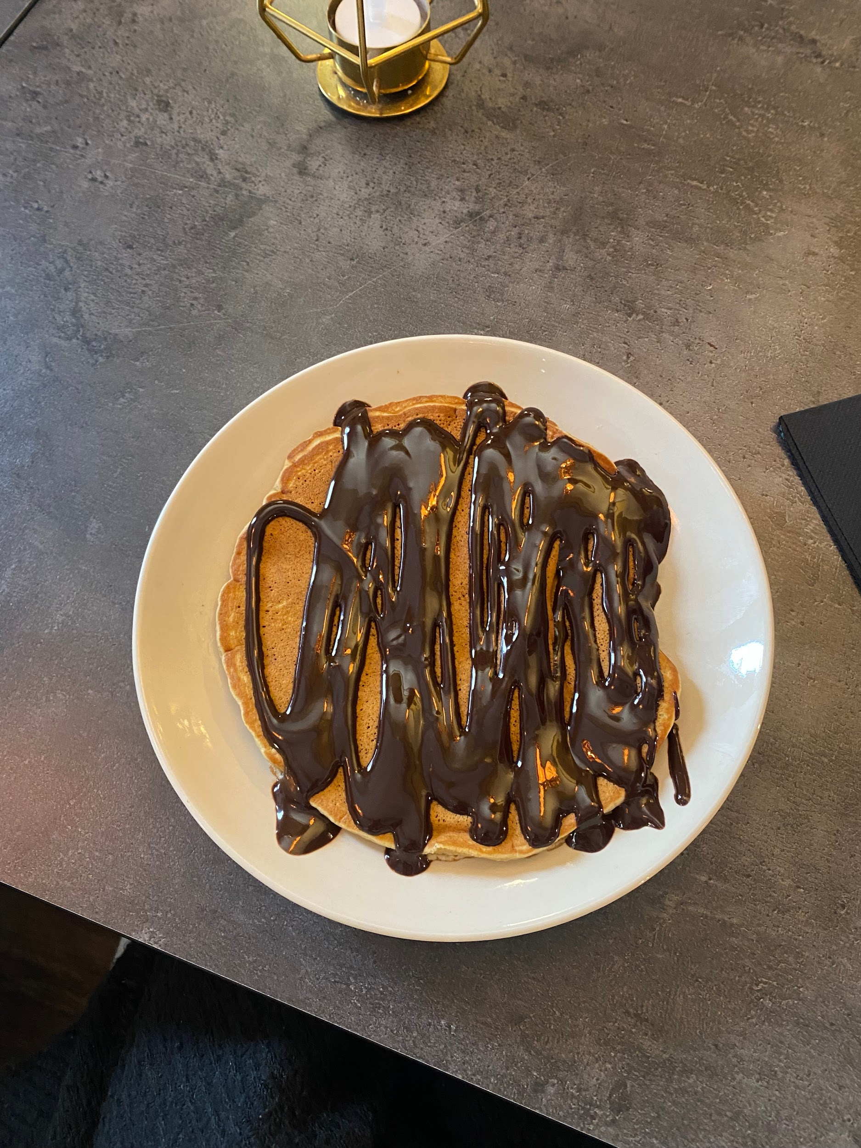
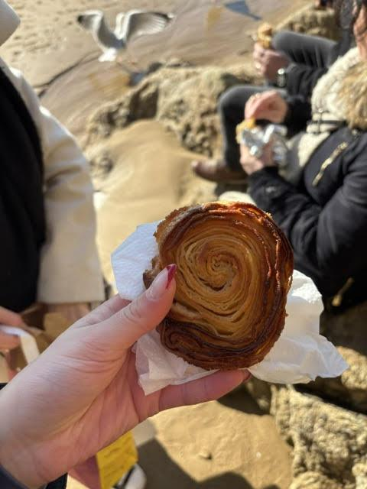
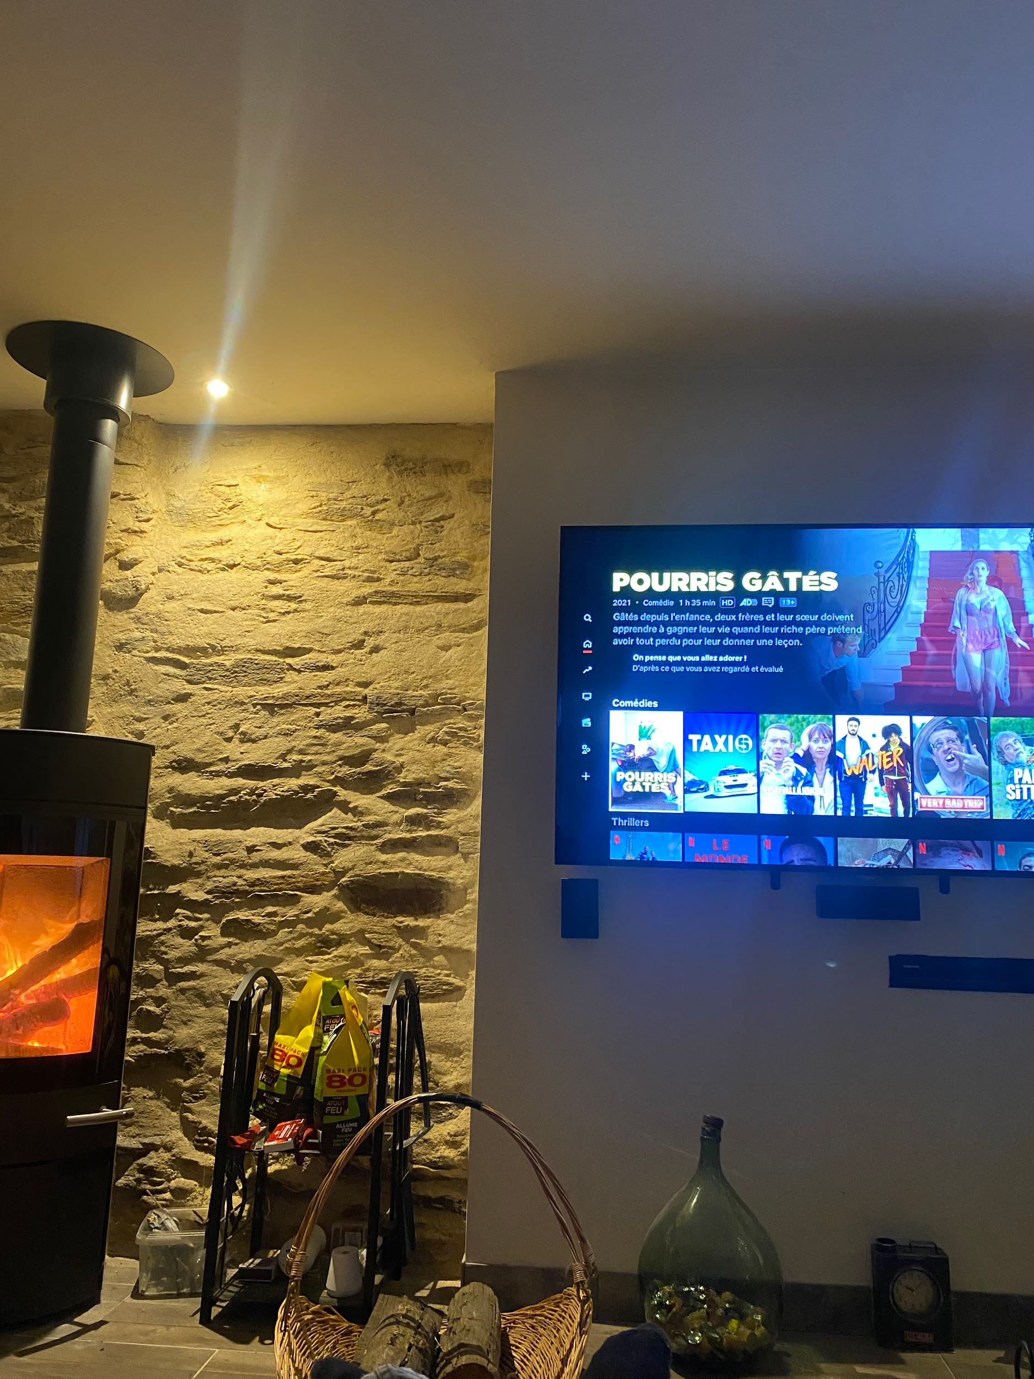
Abbiamo condiviso momenti semplici ma preziosi: guardare un film insieme, cucinare una specialità, passeggiare la domenica.
Questa esperienza ci ha fatto capire cosa significa vivere davvero una cultura, oltre il turismo o la scuola.

Slide 4
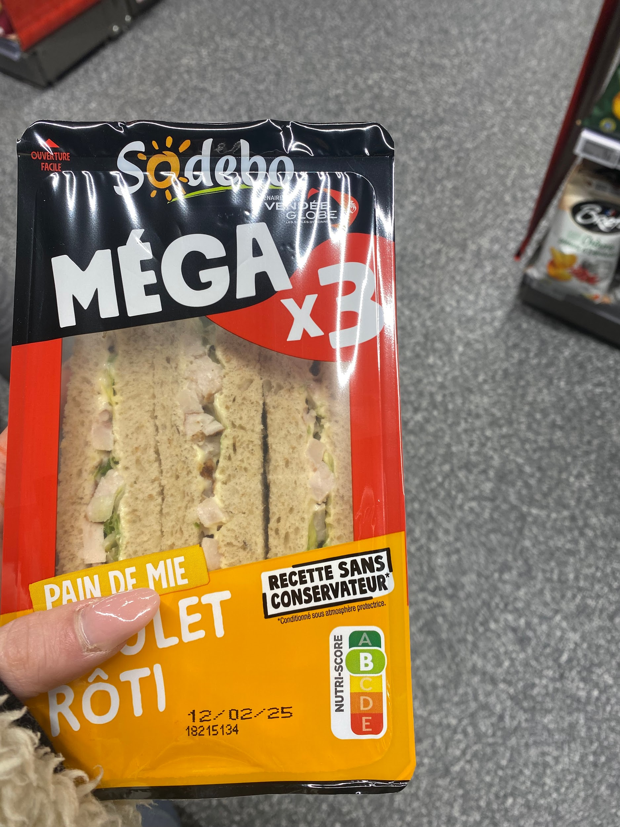
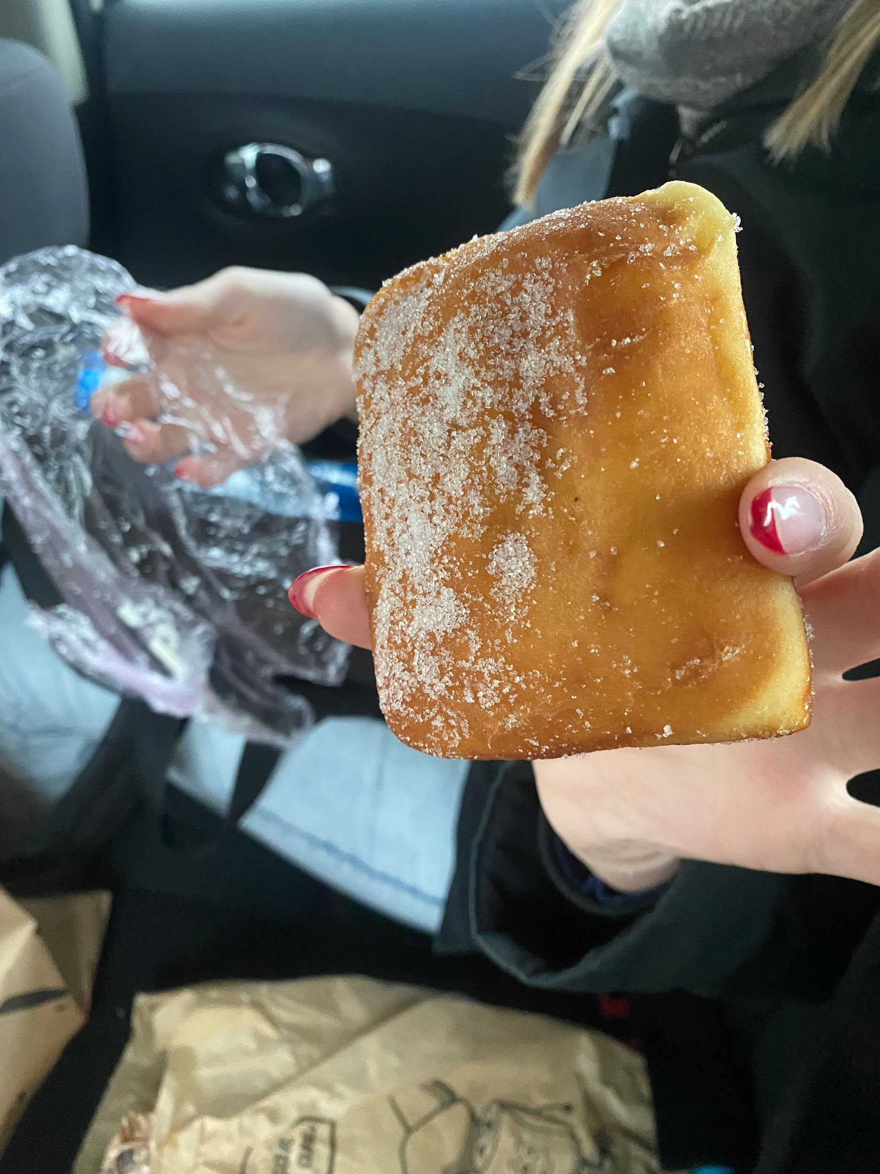
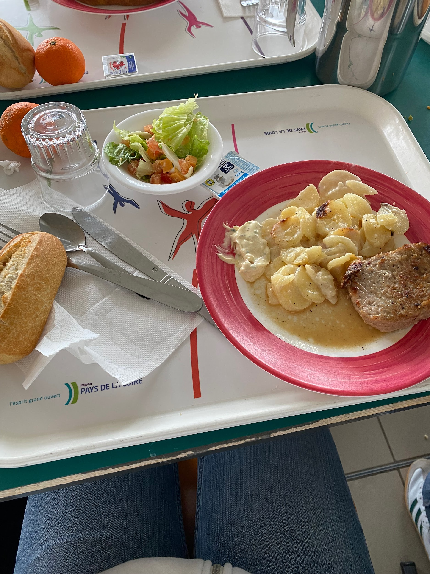
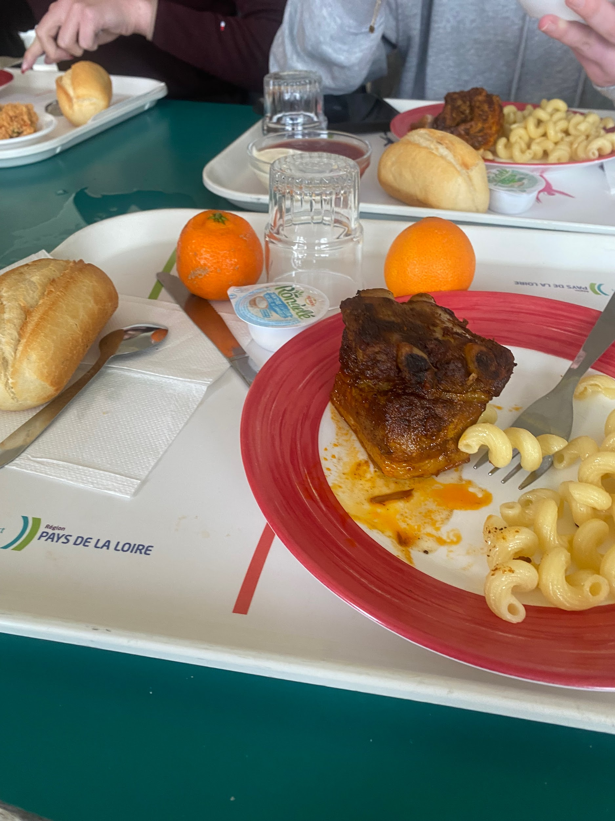
Siamo riuscite a provare molti dei loro piatti tipici come: il gratin, la Tartetatin, les Rillons
La famiglia ci ha sempre lasciato i nostri spazi, facendoci sentire libere ed a nostro agio

Slide 5
BOARDING PASS
FLIGHT
B345
VITA SCOLASTICA
GATE
D8
SEAT
29E

Slide 6
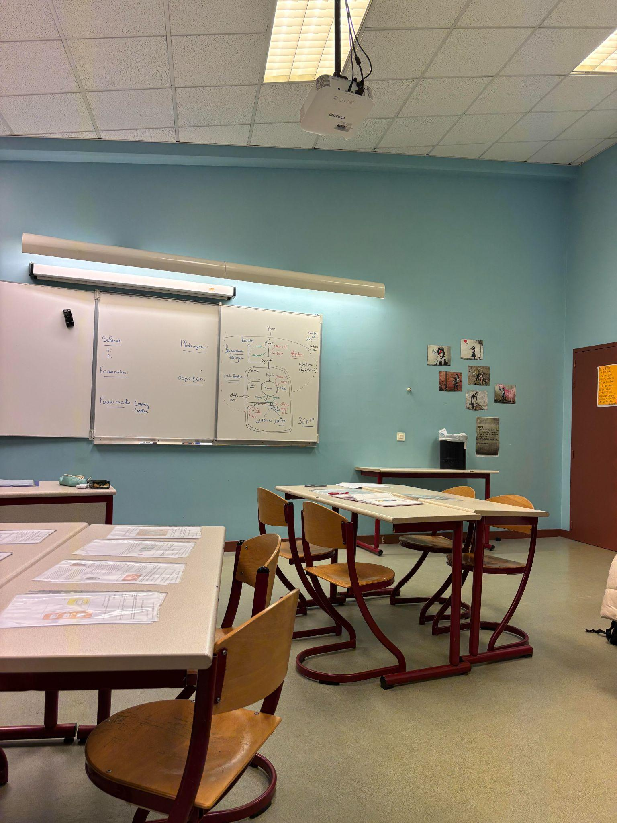
Il sistema scolastico francese è molto diverso dal nostro:
orario variabile in base al giorno
pausa pranzo
molte attività laboratoriali
vacanze ogni due settimane
attività più manuali/pratiche rispetto allo studio teorico sui libri

Slide 7
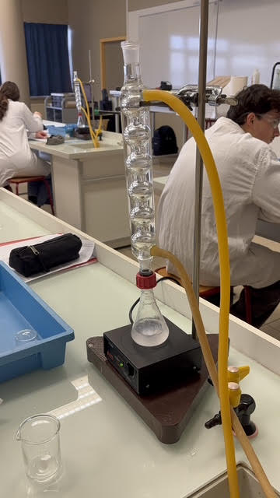
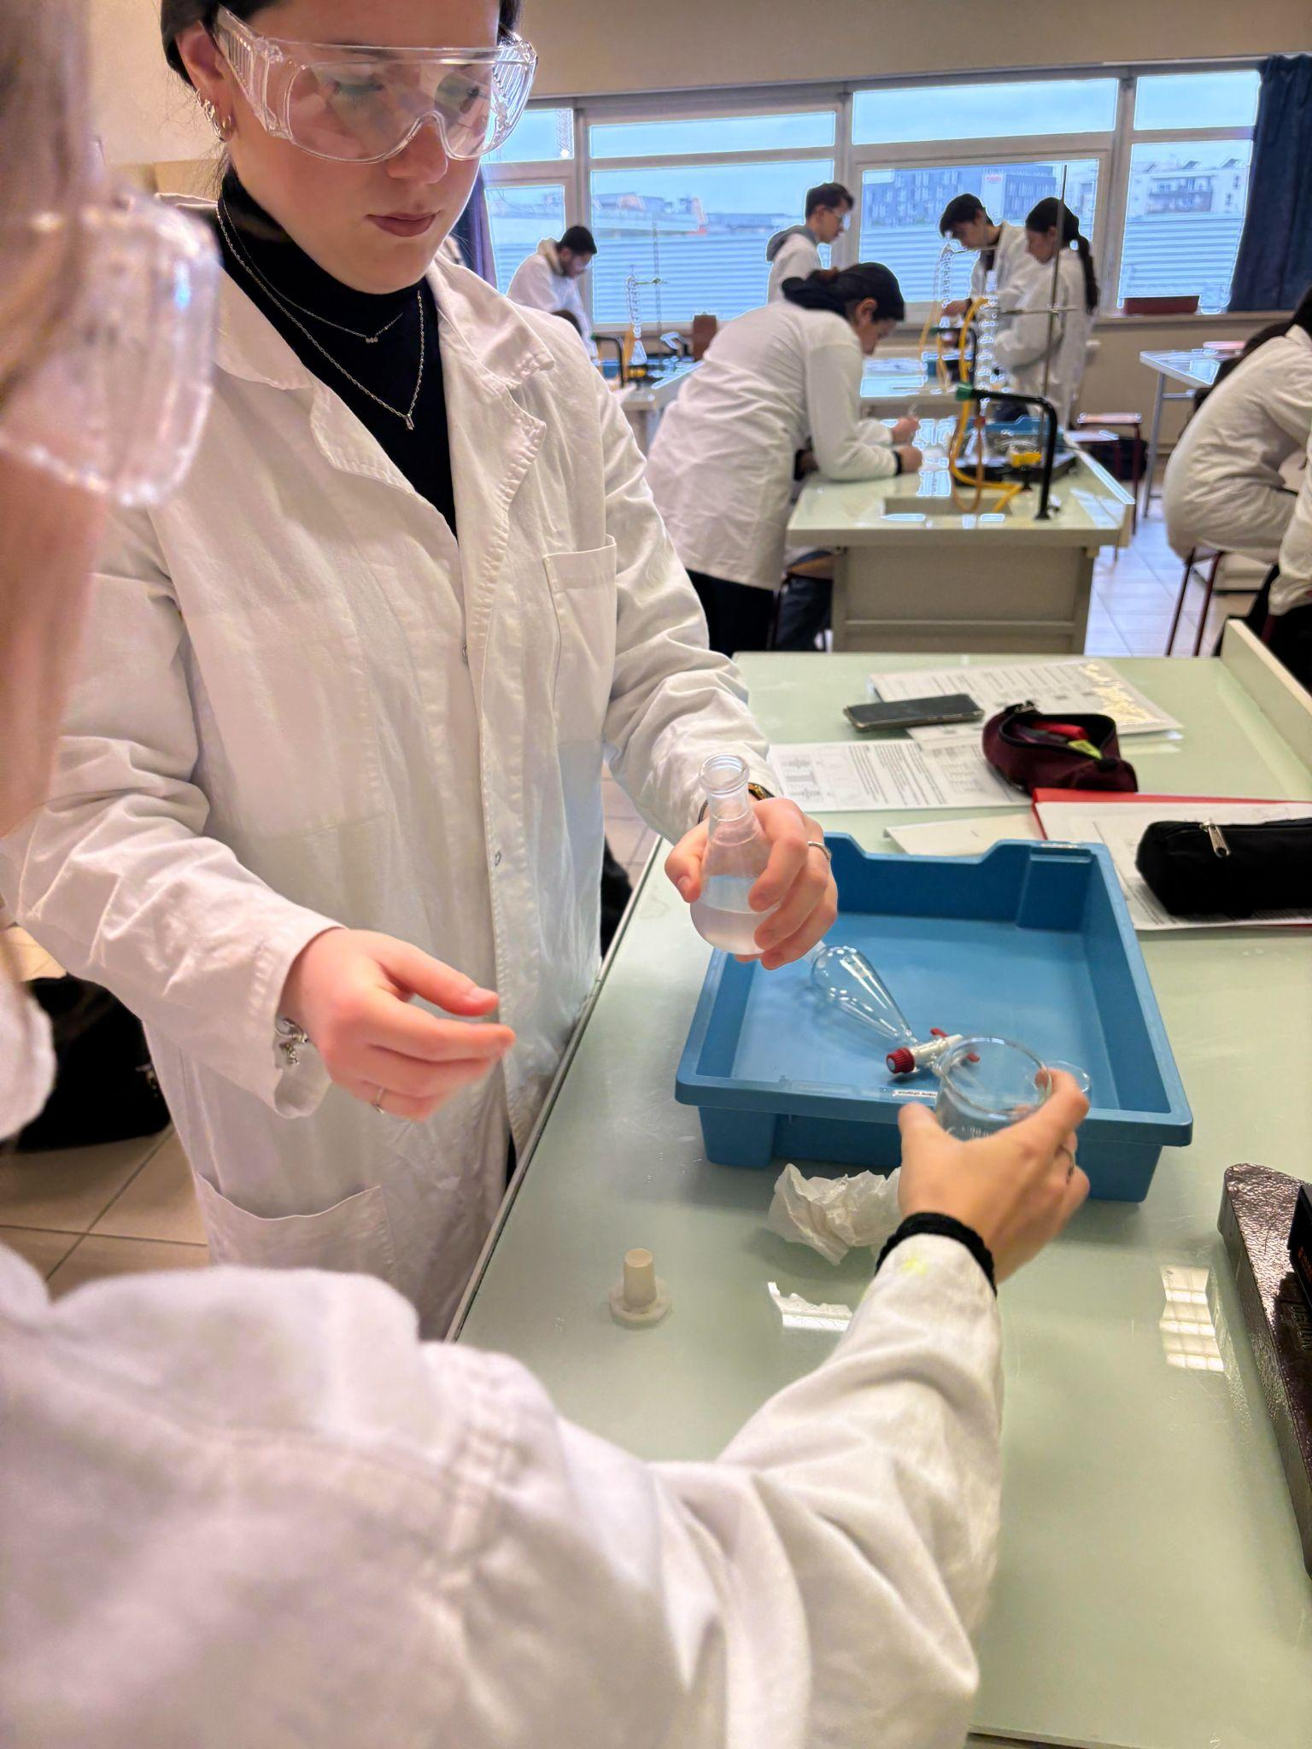

Slide 8
Escursioni e visite sul territorio

Slide 9
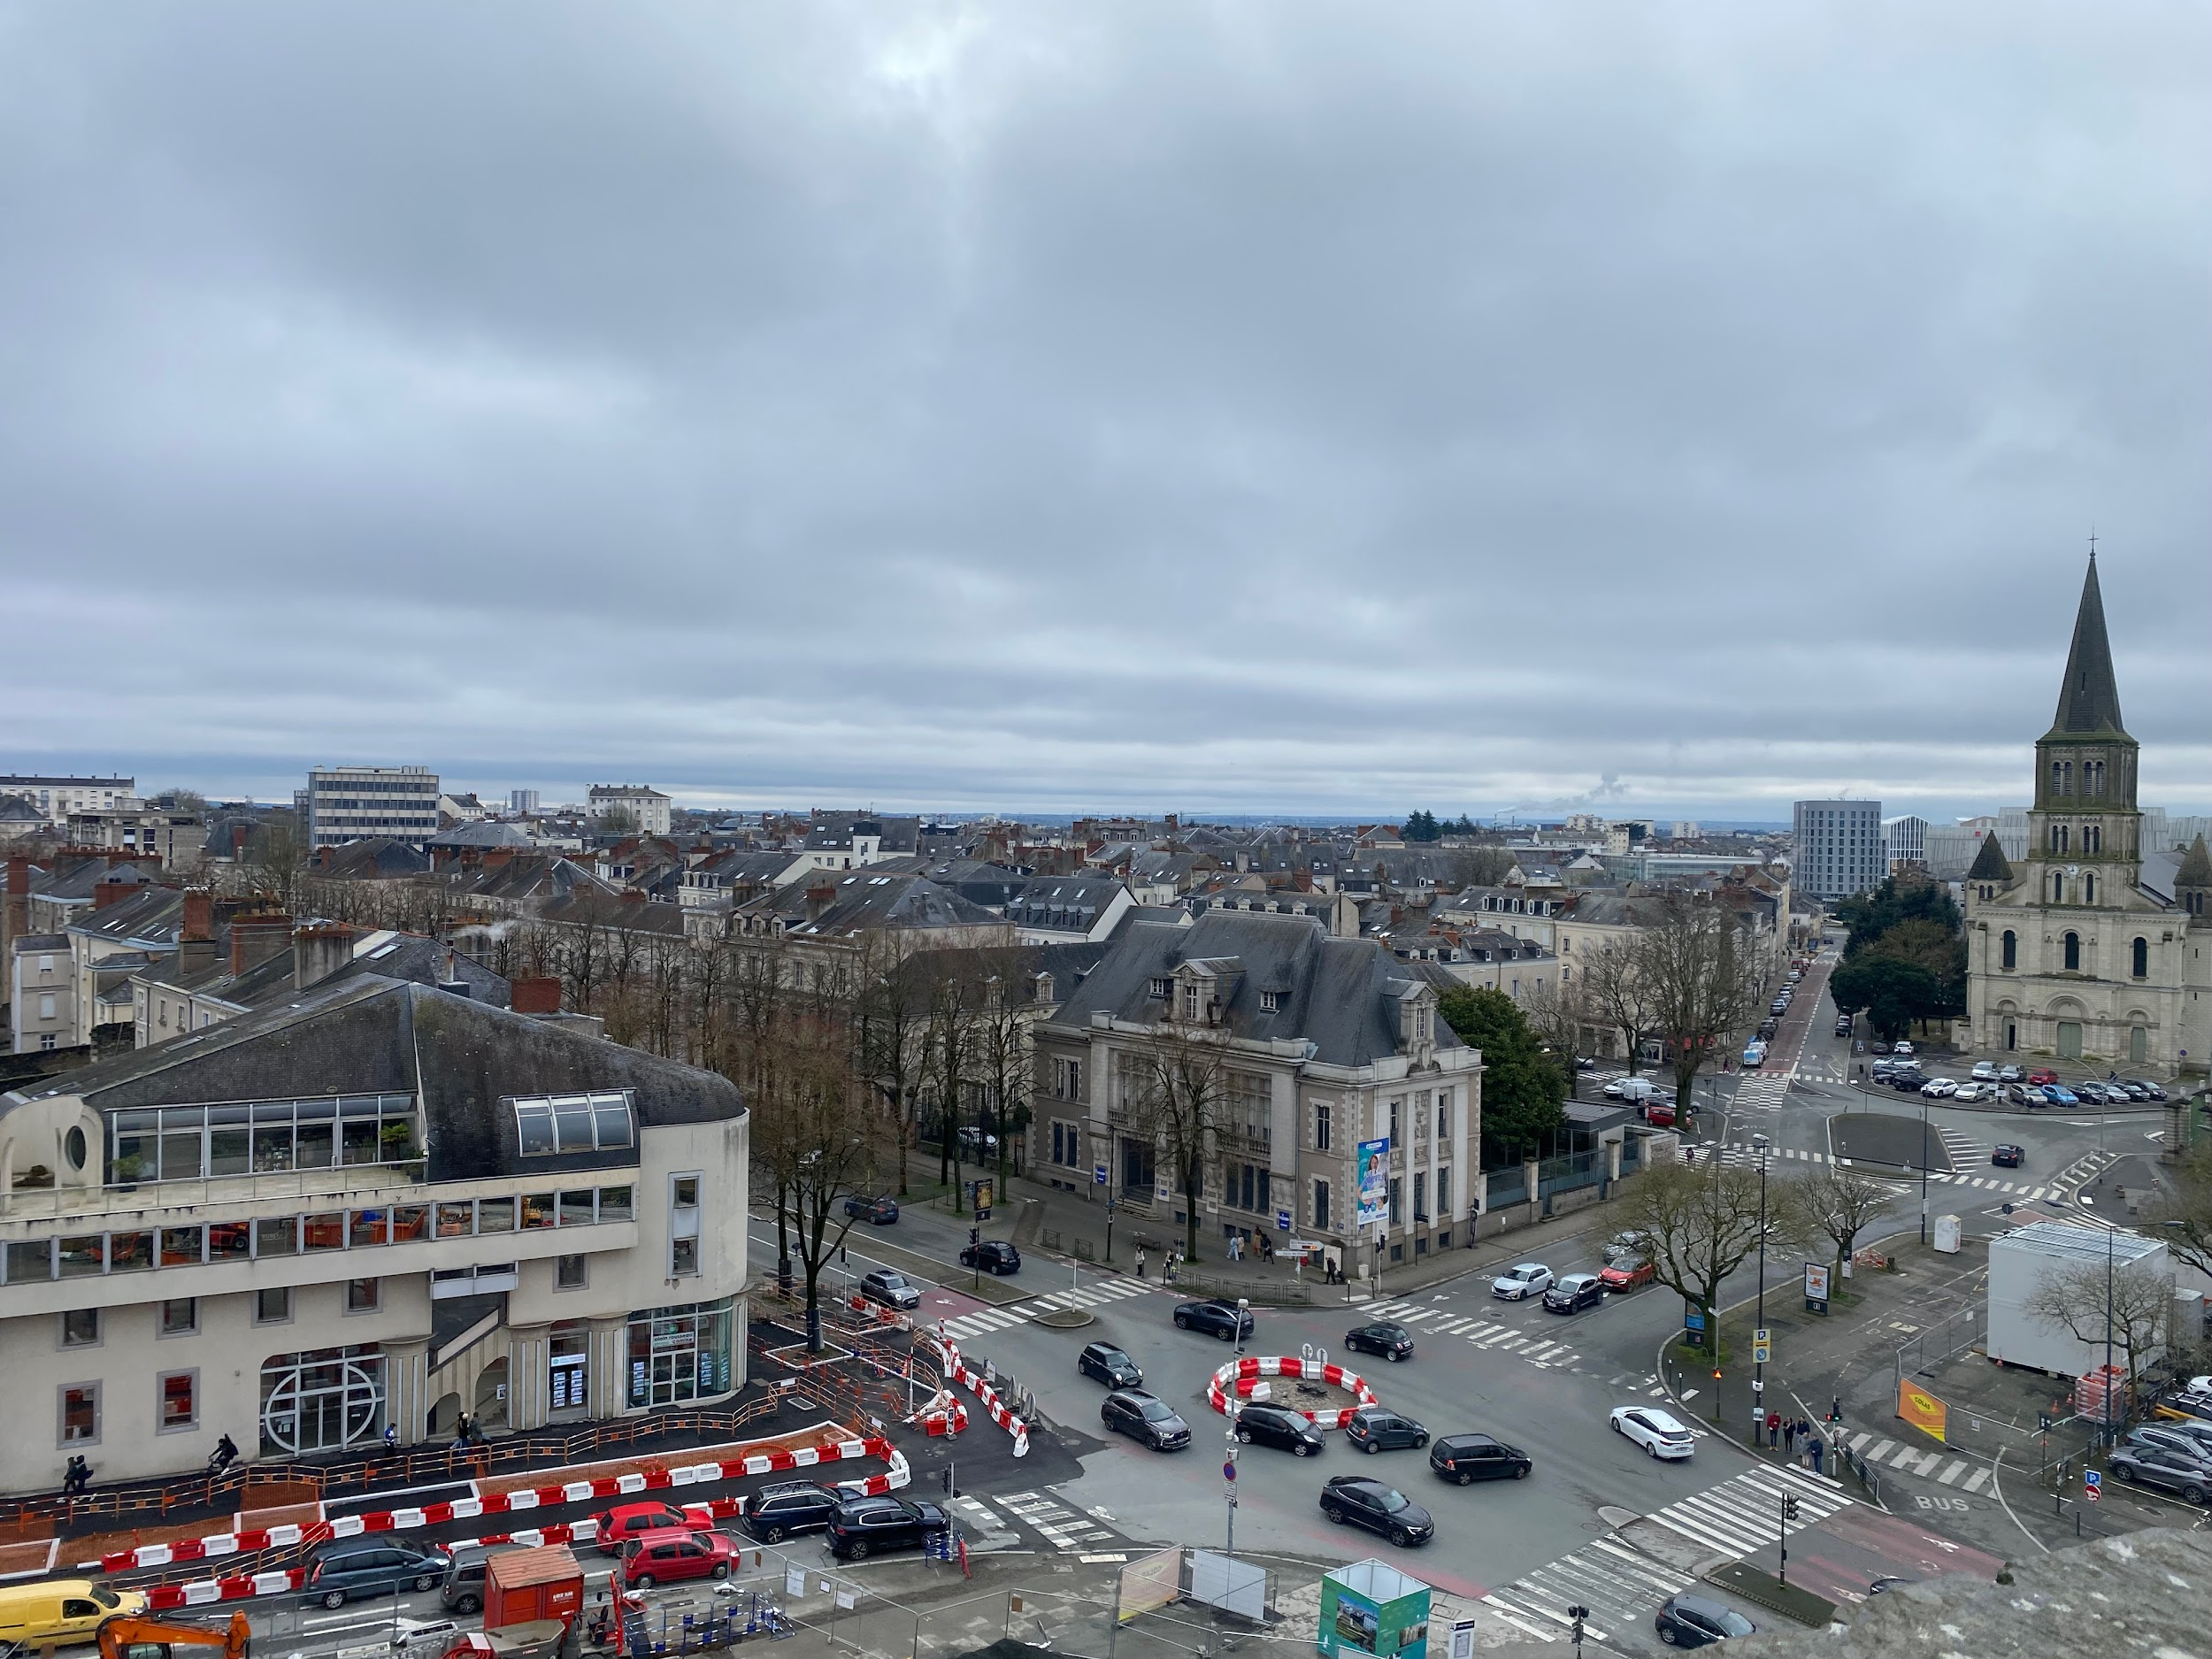
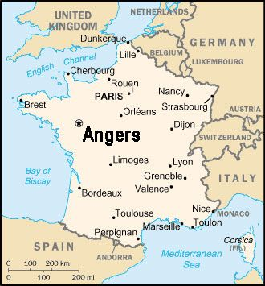
Angers
Angers è una città situata nella regione dei Paesi della Loira, nel nord-ovest della Francia. Con una ricca storia che risale all’epoca medievale, Angers è conosciuta per il suo imponente castello, il Château d’Angers, che ospita l’arazzo dell’Apocalisse, una delle più importanti opere tessili medievali al mondo. Circondata da una campagna fertile, è al centro della regione dell’Anjou, rinomata per i suoi vini.

Slide 10
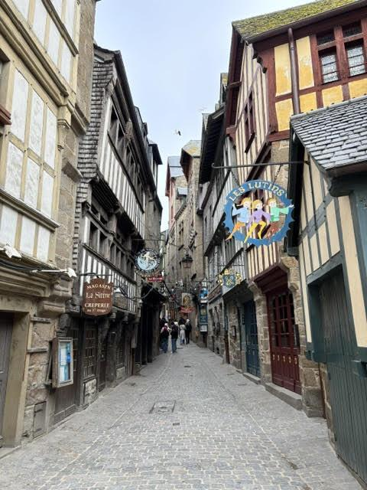
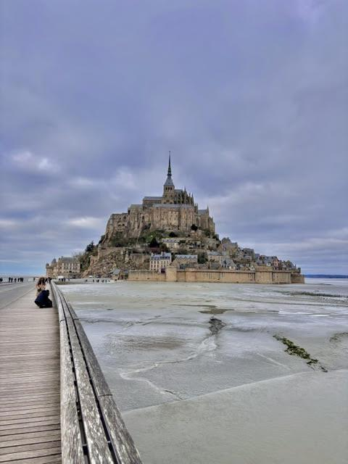
Abbiamo avuto la possibilità di visitare diverse città francesi come St Malo e Mont Saint-Michel.
Durante queste gite abbiamo mangiato piatti tipici come la Raclette.

Slide 11
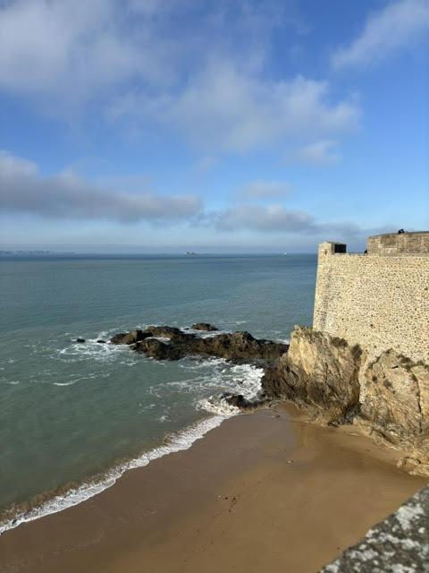
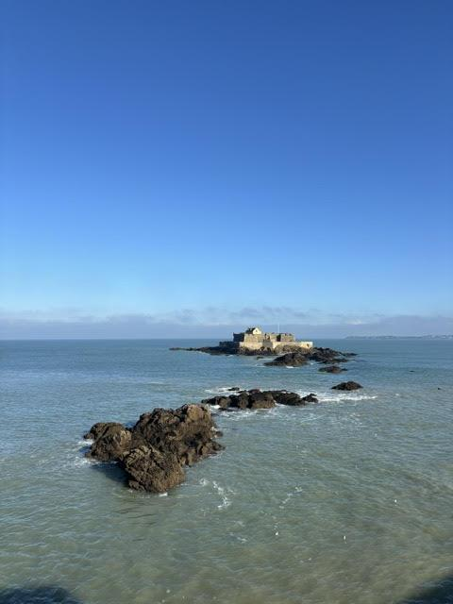

Slide 12
BOARDING PASS
FLIGHT
Confronto generale:
Italia vs Francia
B345
GATE
D8
SEAT
29E

Slide 13
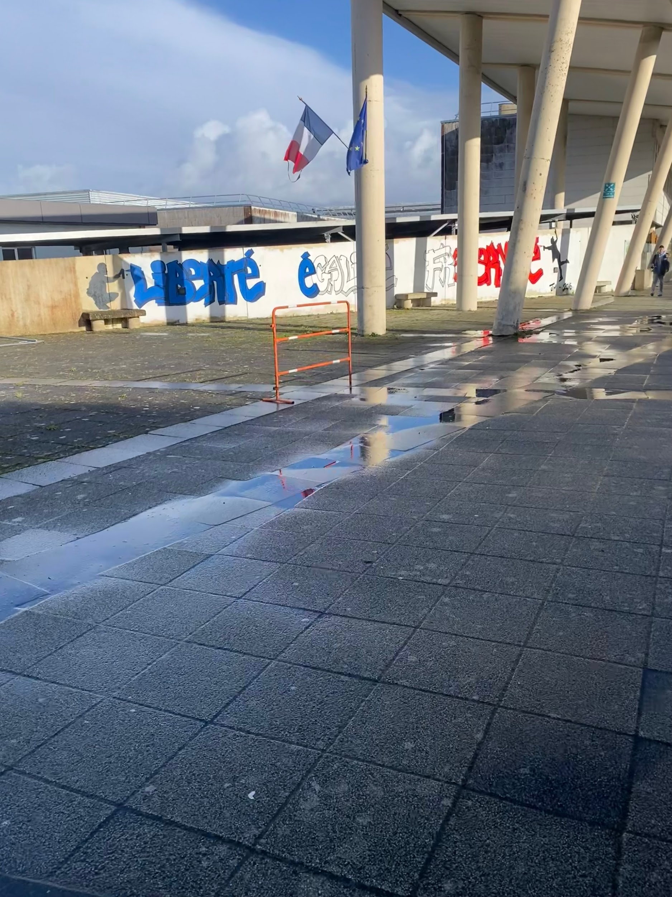
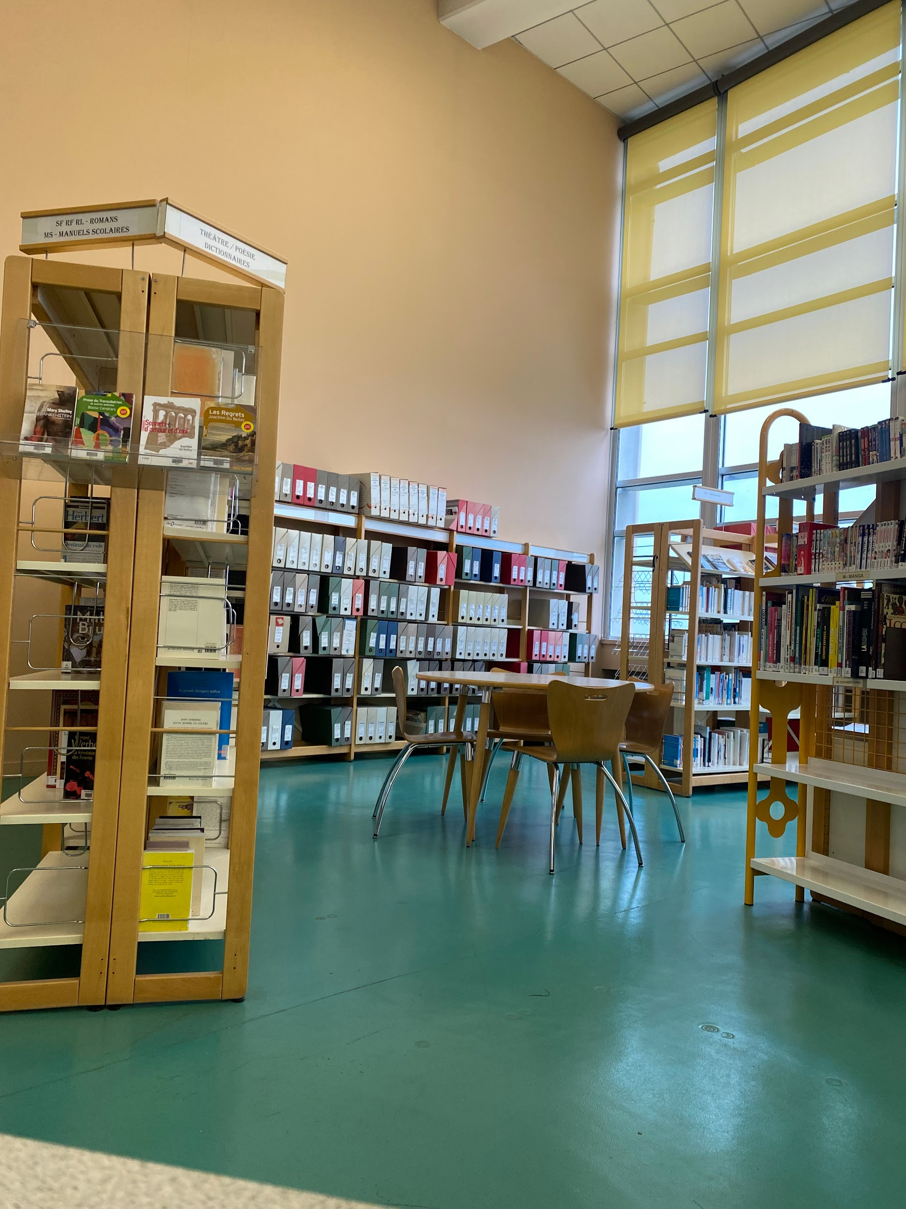
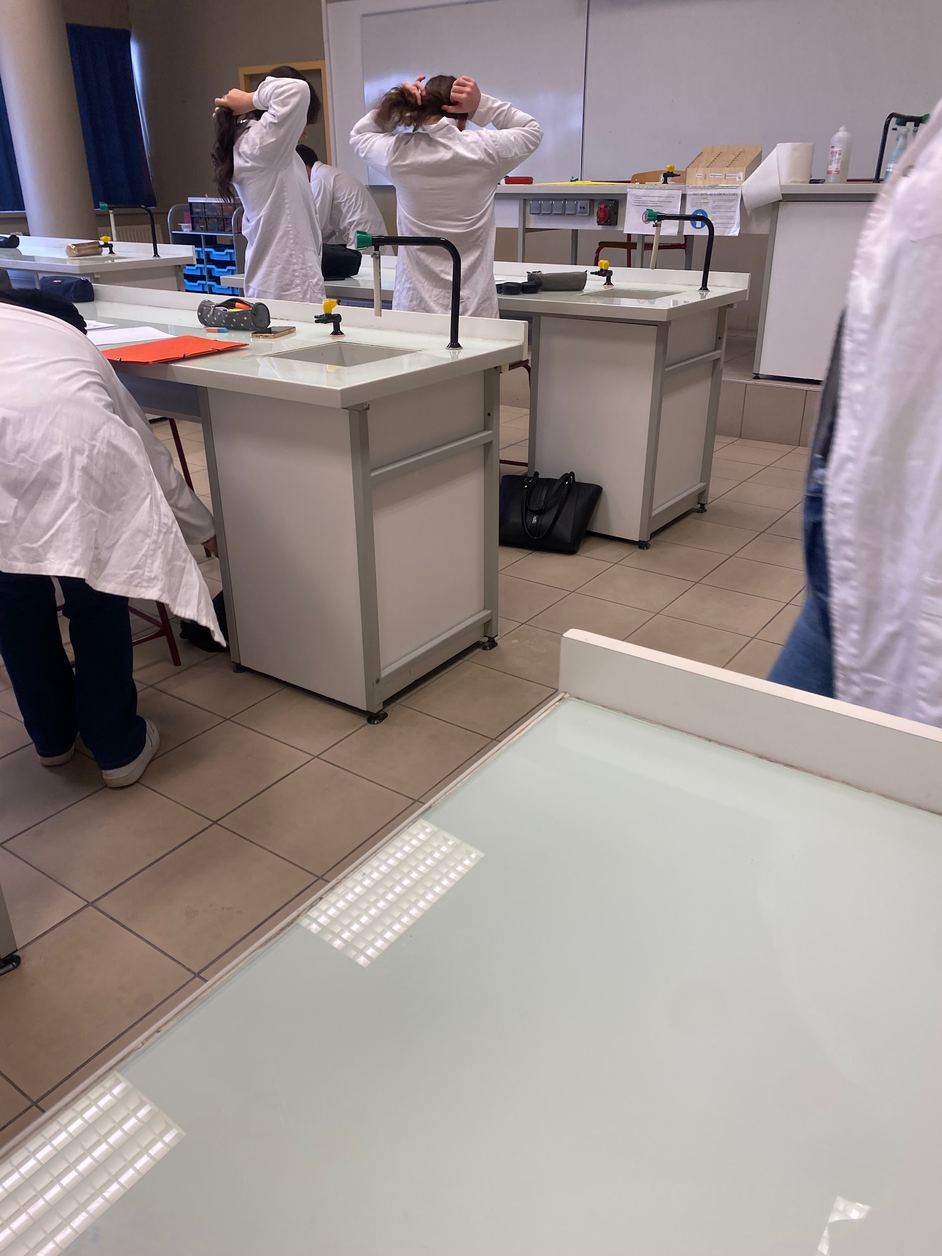
BOARDING PASS
Scuola
In Francia c’è molta più autonomia, in Italia il sistema e la vita scolastica sono molto più statiche e predefinite.
Gli orari scolastici sono molto più lunghi, talvolta finiscono anche alle 18/18:30, in Italia nel primo pomeriggio di solito tutti finiscono scuola.
In tantissime scuole, quasi tutte, ci sono le mense; in Italia sono raramente presenti alle superiori, ma piuttosto nelle scuole elementari.

Slide 14
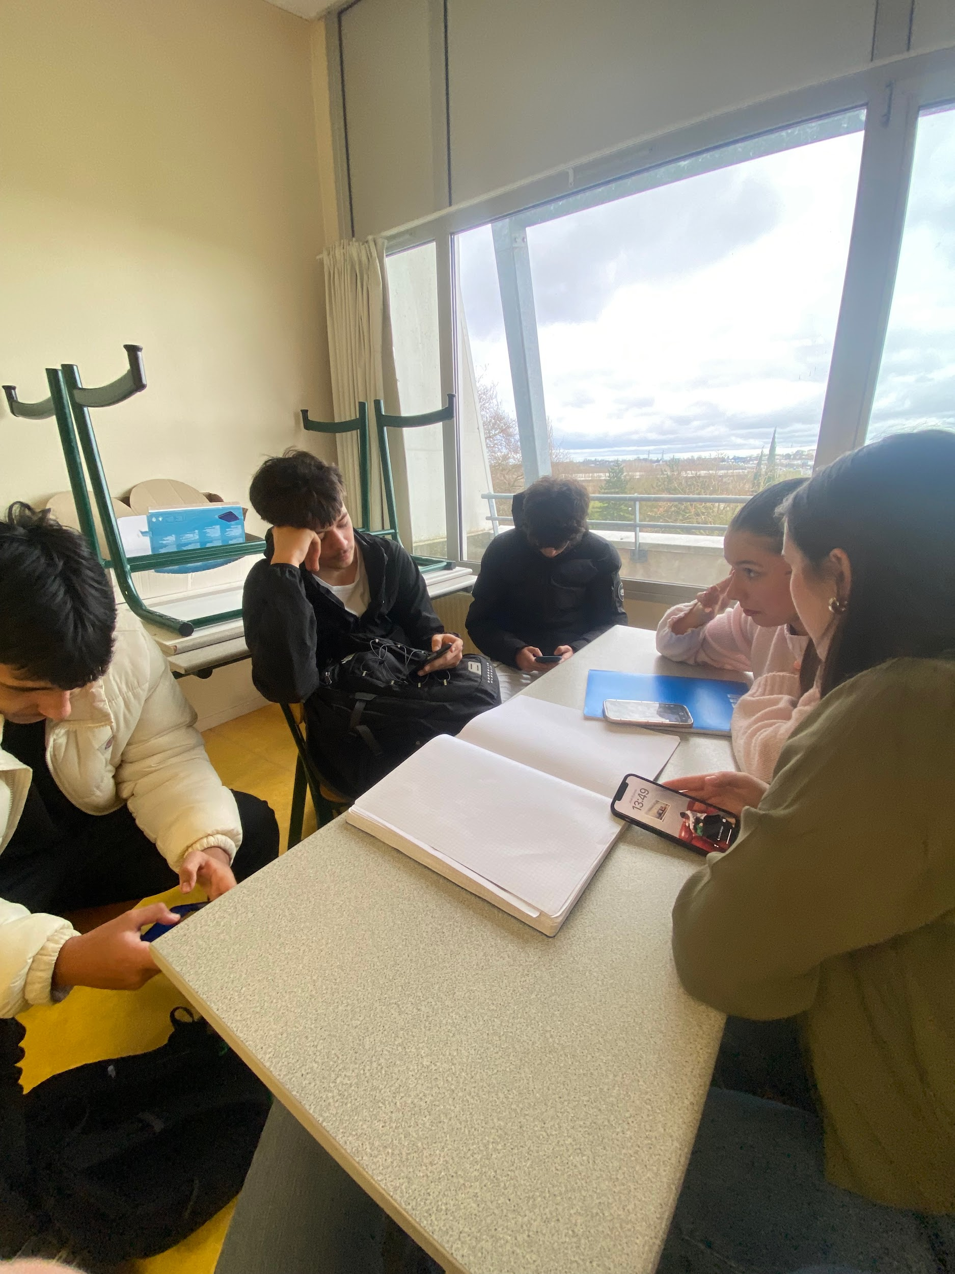
È possibile, quando si hanno eventuali pause o ore libere andare nella sala studio. Essa è molto grande e presenta più di una stanza, ognuno lì è libero di fare ciò che vuole non per forza dedicare il proprio tempo allo studio o ad eventuali compiti.
Hanno diverse ore libere nell’orario settimanale, durante quest’ultimo gli studenti sono liberi di uscire dalla scuola e passare il loro tempo liberamente per poi tornare a scuola per riprendere le proprie lezioni.
La scuola oltre alla mensa presenta una caffetteria, luogo parecchio frequentato dagli studenti soprattutto negli orari mattutini.

Slide 15
BOARDING PASS
Famiglia
Famiglie entrambi accoglienti, ma con ritmi e stili di vita differenti.
In Francia la comunicazione è molto più pacata e calma; in Italia le conversazioni sono molto più dirette e vivaci
(esperienza personale) Nella mia famiglia si cenava per le 19:30 non più tardi, in Italia sono abituata a cenare anche un’ ora dopo

Slide 16
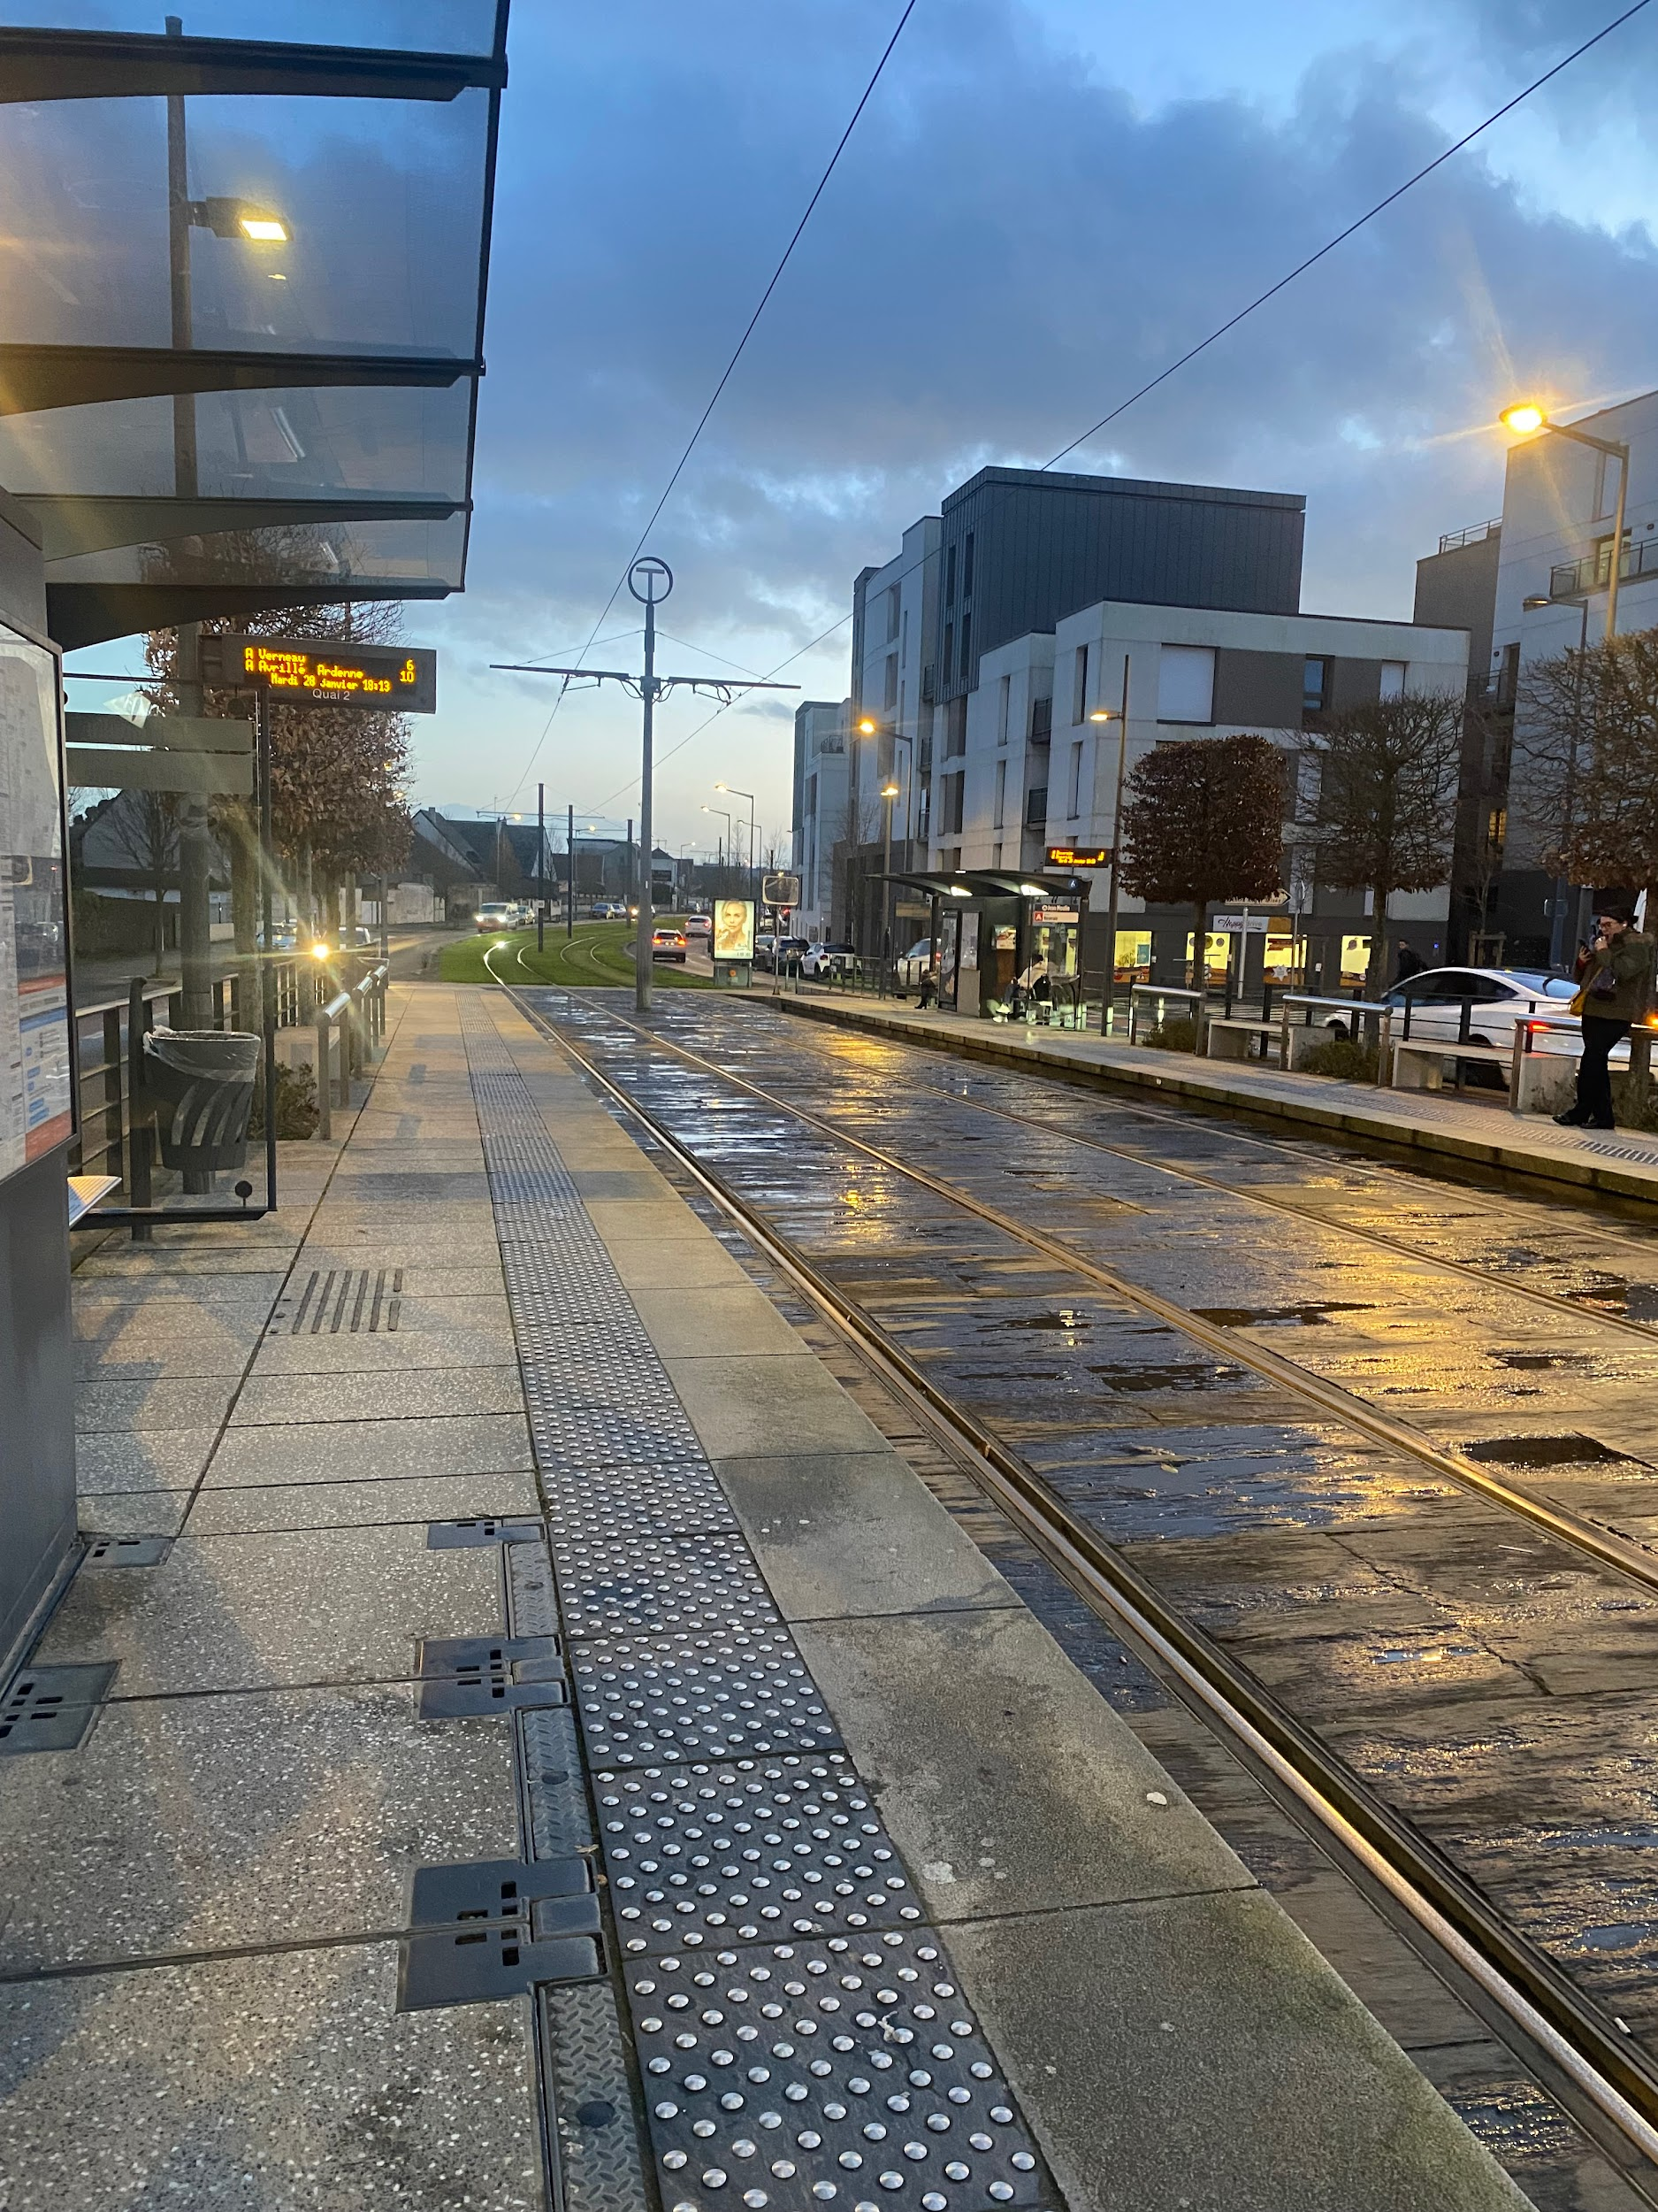
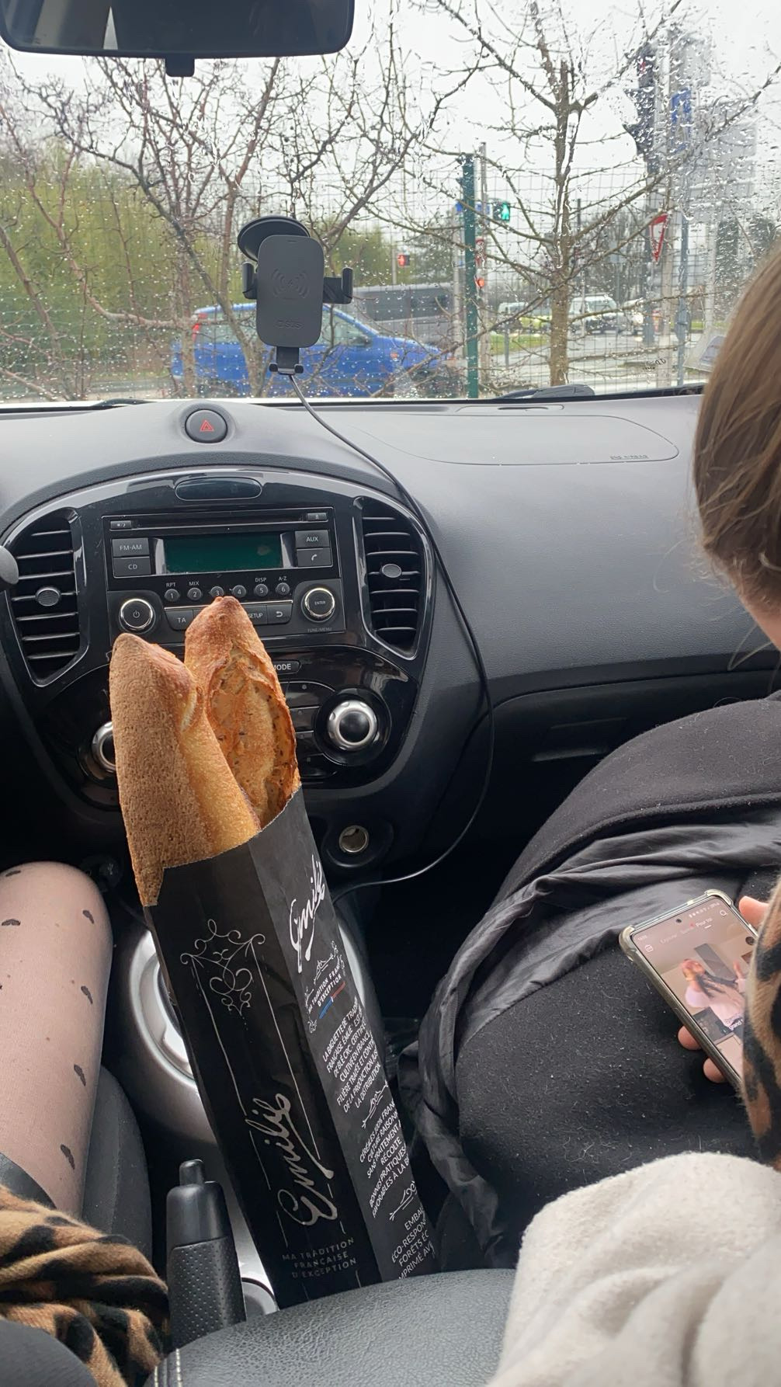
Vita quotidiana
In Francia moltissime persone fanno uso dei trasporti pubblici ed è meno diffuso l’uso del motorino o della moto; in Italia ugualmente vengono utilizzati i mezzi pubblici ma sono tanto utilizzate anche moto e motorini.
La patente si può prendere dai 17 anni; in Italia là si può prender solo ai 18 anni compiuti

Slide 17
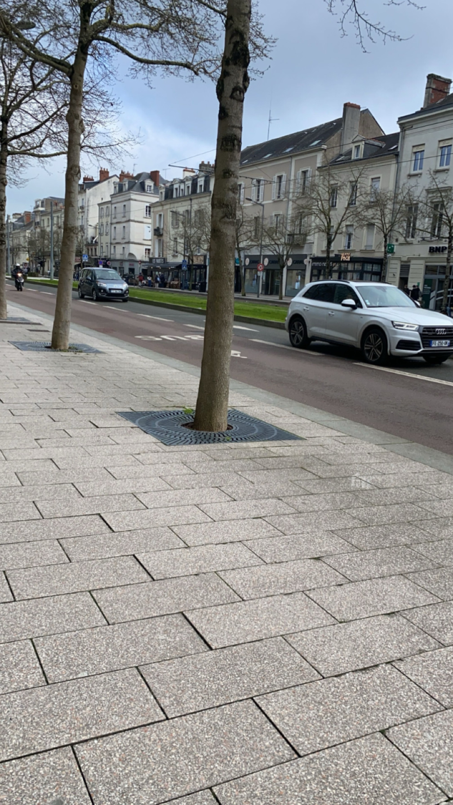
Cultura
Le strade, le piazze, o in generale i luoghi pubblici sono molto più puliti che in Italia e nessuno getta a terra rifiuti.
Visto il grande utilizzo dei mezzi di trasporto pubblici, la maggior parte sono tutti nuovi ( bus, treni, biciclette) ed è presente anche il tram; in Italia non è assolutamente così poiché la maggior parte dei mezzi pubblici sono vecchi e malfunzionanti

